Slide 1

10 Luovuus ja vahvuudet

Slide 2

Luovuus
Luovuus: kyky luoda jotakin korkealaatuista, aineellisesti tai aineettomasti uutta ja sovellettavissa olevaa
jokaisella on luovuutta, mutta luovuuden aste vaihtelee
Luovuutta tutkitaan useissa eri tieteenaloissa, kuten psykologiassa, kasvatustieteissä ja taloustieteissä
Luovan tuotoksen tulee olla jotakin uutta tai yllättävää eikä suoraan kopioitua
Luovuudessa tärkeää usein myös käyttökelpoisuus
luovan tuotoksen tulee sopia tilanteeseen tai toimintaan

Slide 3

Luovuuden neljä astetta
Kaufman ja Beghetto kehittivät teorian luovuuden neljästä asteesta.
Teorian mukaan on tärkeä tarkastella luovuutta myös kehityksellisestä näkökulmasta.
lapsilla esiintyvät luovuuden osoitukset eivät välttämättä ole objektiivisesti luovia, mutta oman kehitystason kannalta tärkeitä
Luovuuden asteet:
Miniluovuus
Pieni luovuus
Asiantuntijaluovuus
Suuri luovuus

Slide 4
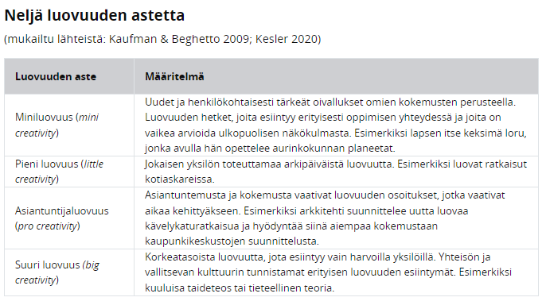
Luovuuden asteet

Slide 5
Luovuuden tutkiminen
Luovuutta tutkitaan usein divergentin ajattelun tehtävillä
Divergentti ajattelu: uutta luovia ja tilanteita monesta näkökulmasta tarkastelevia ajattelutapoja
Konvergentti ajattelu: divergentin ajattelun vastakohta, pyritään yhteen oikeaan ratkaisuun
Tapaustutkimuksilla voidaan tarkastella esimerkiksi erityisen luovia yksilöitä tai yhteisöjä.
Tutkijat ovat kiinnostuneita siitä, miten luovuus on yhteydessä muihin yksilöllisiin ominaisuuksiin ja esimerkiksi motivaatioon.

Slide 6

Luovuutta edistäviä tekijöitä
Älykkyys on yhteydessä luovuuteen, mutta ei välttämätöntä luovuudelle.
Avoimuus uusille kokemuksille (Big Five) tukee luovuuden ilmenemistä.
Motivaatio tukee luovuutta.
sisäinen motivaatio on tärkeää luovuudelle, mutta myös ulkoinen motivaatio voi joissakin tilanteissa, kuten työssä, tukea luovuutta
Flow: mielentila, jossa yksilö on uppoutunut mielekkääseen tekemiseen niin, että tekeminen on vaivatonta
sisäinen motivaatio ja sopivan haastavat tehtävät tärkeitä flow’lle

Slide 7

Tylsyys voi edistää luovuutta
Aivojen joutokäynti: aivojen kypsyttelyaika, jolloin yksilö ei tee mitään tiedonkäsittelyllisesti vaativaa.
esimerkiksi automaattiset toiminnot ja rutiininomainen tekeminen voivat tuottaa joutokäyntiä
ajatusten vapaa vaeltelu tukee joutokäyntiä
Joutokäynnin aikana aktivoituvat tietyt aivoalueet kuten otsalohkot ja ohimolohkot.
hippokampus:
myös tärkeä osa joutokäyntiverkostoa
tärkeä aivojen alue muistojen vahvistumiselle

Slide 8

Vahvuudet tukevat hyvinvointia
Vahvuus tai luonteenvahvuus: ominaisuuksia, jotka edistävät yksilön ja hänen ympäristönsä hyvinvointia. Niitä voivat olla esimerkiksi reiluus, sisukkuus ja uteliaisuus.
Yksilöllisiä ominaisuuksia, joiden tunnistaminen ja käyttö tukee hyvinvointia.
Seligman ja Petterson: on olemassa 24 luonteenvahvuutta, esimerkiksi oppimisen ilo, urheus ja sinnikkyys.
Ydinvahvuudet: jokaisella yksilöllä olevia keskeisiä vahvuuksia, joiden mukaan toimiessaan ihminen on parhaimmillaan ja kokee nautintoa.
Omiin vahvuuksiin ja erityisesti ydinvahvuuksiin panostaminen tukee esimerkiksi elämäntyytyväisyyttä ja onnellisuutta.

